Slide 1


Programowanie I Kolekcje
Jacek Matulewski
Katedra Informatyki Stosowanej WFAiIS, UMK
WWW: http://www.fizyka.umk.pl/~jacek
E-mail: jacek@fizyka.umk.pl
semestr letni 2020

Slide 2
Lista
using System;
using System.Collections.Generic;
namespace Kolekcje
{
class Program
{
static void Main(string[] args)
{
}
}
}

Slide 3
Lista
static void Main(string[] args)
{
int rozmiar = 30;
Random r = new Random();
List<int> l =
new List<int>(new int[rozmiar]);
for (int i = 0; i < rozmiar; i++)
l[i] = r.Next(100);
}

Slide 4
Lista
static void Main(string[] args)
{
int rozmiar = 30;
Random r = new Random();
List<int> l =
new List<int>(new int[rozmiar]);
for (int i = 0; i < rozmiar; i++)
l[i] = r.Next(100);
}

Slide 5
Lista
static void Main(string[] args)
{
int rozmiar = 30;
Random r = new Random();
List<int> l =
new List<int>(rozmiar);
for (int i = 0; i < rozmiar; i++)
l.Add(r.Next(100));
}
Inny konstruktor
Użycie metody Add

Slide 6
Lista
static void Main(string[] args)
{
int rozmiar = 30;
Random r = new Random();
List<int> l =
new List<int>(rozmiar);
for (int i = 0; i < rozmiar; i++)
l.Add(r.Next(100));
l.AddRange(new int[10]);
int[] i5 = { -1, -1, -1, -1, -1 };
l.InsertRange(rozmiar / 2, i5);
l.Insert(0, 1);
}

Slide 7
Lista
static void Main(string[] args)
{
...
//tu kryją się błędy
for (int i = 0; i < rozmiar; i++)
{
if (l[i] > 20)
l.RemoveAt(i);
}
}
1. Zły zakres pętli
2. Opuszczanie elementów większych od 20

Slide 8
Lista
static void Main(string[] args)
{
...
//lepiej, ale nadal z błędem
for (int i = 0; i < l.Count; i++)
{
if (l[i] > 20)
l.RemoveAt(i);
}
}
1. Zły zakres pętli
2. Opuszczanie elementów większych od 20

Slide 9
Lista
static void Main(string[] args)
{
...
//mało eleganckie – zmiana indeksu
for(int i = 0; i < l.Count; i++)
{
if (l[i] > 20)
{
l.RemoveAt(i);
i--;
}
}
}

Slide 10
Lista
static void Main(string[] args)
{
...
//OK - zmiana kierunku
for (int i = l.Count - 1; i >= 0; i--)
{
if (l[i] > 20)
l.RemoveAt(i);
}
}

Slide 11
Omówione też na ćwiczeniach
Kolejka i stos
Kolejka
kolejka.Enqueue()

Slide 12
Kolejka i stos
Kolejka
kolejka.Enqueue()

Slide 13
Kolejka i stos
Kolejka
kolejka.Enqueue()

Slide 14
Kolejka i stos
Kolejka

Slide 15
Kolejka i stos
Kolejka
kolejka.Deque()

Slide 16
Kolejka i stos
Kolejka

Slide 17
Kolejka i stos
Kolejka
kolejka.Deque()

Slide 18
Kolejka i stos
Kolejka

Slide 19
Kolejka i stos
Kolejka
kolejka.Enqueue()
kolejka.Deque()
Nie ma swobodnego dostępu do elementów
(odczyt tylko z pierwszego)
FIFO

Slide 20
Kolejka i stos
Kolejka
kolejka.Enqueue()
kolejka.Deque()
Stos
stos.Push()

Slide 21
Kolejka i stos
Kolejka
kolejka.Enqueue()
kolejka.Deque()
Stos
stos.Push()

Slide 22
Kolejka i stos
Kolejka
kolejka.Enqueue()
kolejka.Deque()
Stos
stos.Push()

Slide 23
Kolejka i stos
Kolejka
kolejka.Enqueue()
kolejka.Deque()
Stos

Slide 24
Kolejka i stos
Kolejka
kolejka.Enqueue()
kolejka.Deque()
Stos
stos.Pop()

Slide 25
Kolejka i stos
Kolejka
kolejka.Enqueue()
kolejka.Deque()
Stos

Slide 26
Kolejka i stos
Kolejka
kolejka.Enqueue()
kolejka.Deque()
Stos
stos.Pop()

Slide 27
Kolejka i stos
Kolejka
kolejka.Enqueue()
kolejka.Deque()
Stos

Slide 28
Kolejka i stos
FIFO
Kolejka
kolejka.Enqueue()
kolejka.Deque()
W obu kolekcjach nie ma swobodnego dostępu do elementów
Stos
stos.Push()
FILO
stos.POP()

Slide 29
Kolejka i stos
FIFO
Kolejka
kolejka.Enqueue()
kolejka.Deque()
W obu kolekcjach nie ma swobodnego dostępu do elementów
Stos
stos.Push()
FILO
stos.POP()

Slide 30
Omówione też na ćwiczeniach
Kolejka i stos
int rozmiar = 10;
Queue<int> kolejka =
new Queue<int>(rozmiar);
Stack<int> stos = new Stack<int>(rozmiar);
for (int i = 0; i < rozmiar; ++i)
{
kolejka.Enqueue(i);
stos.Push(i);
}

Slide 31
Kolejka i stos
int rozmiar = 10;
Queue<int> kolejka =
new Queue<int>(rozmiar);
Stack<int> stos = new Stack<int>(rozmiar);
for (int i = 0; i < rozmiar; ++i)
{
kolejka.Enqueue(i);
stos.Push(i);
}

Slide 32
Kolejka i stos
int rozmiar = 10;
Queue<int> kolejka =
new Queue<int>(rozmiar);
Stack<int> stos = new Stack<int>(rozmiar);
for (int i = 0; i < rozmiar; ++i)
{
kolejka.Enqueue(i);
stos.Push(i);
}

Slide 33
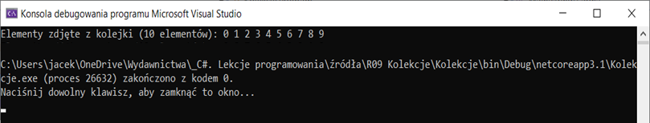
Kolejka i stos
...
for (int i = 0; i < rozmiar; ++i)
{
kolejka.Enqueue(i);
stos.Push(i);
}
string s = "Elementy zdjęte z kolejki: ";
for (int i = 0; i < rozmiar; ++i)
s += kolejka.Dequeue().ToString() + " ";
Console.WriteLine(s);

Slide 34
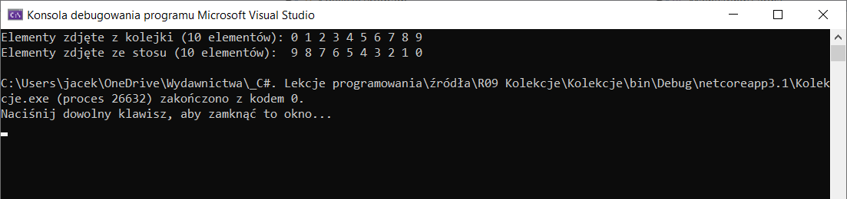
Kolejka i stos
...
for (int i = 0; i < rozmiar; ++i)
{
kolejka.Enqueue(i);
stos.Push(i);
}
s = "Elementy zdjęte ze stosu: ";
for (int i = 0; i < rozmiar; ++i)
s += stos.Pop().ToString() + " ";
Console.WriteLine(s);

Slide 35
Słownik
SortedList<string, string> artysci =
new SortedList<string, string>();
artysci.Add("Chico", "Leonard Marx");
artysci.Add("Harpo", "Arthur Marx");
artysci.Add("Groucho", "Julius Marx");

Slide 36
Słownik
SortedList<string, string> artysci =
new SortedList<string, string>();
artysci.Add("Chico", "Leonard Marx");
artysci.Add("Harpo", "Arthur Marx");
artysci.Add("Groucho", "Julius Marx");
Tu klucze i wartości są łańcuchami (string)

Slide 37
Słownik
SortedList<string, string> artysci =
new SortedList<string, string>();
artysci.Add("Chico", "Leonard Marx");
artysci.Add("Harpo", "Arthur Marx");
artysci.Add("Groucho", "Julius Marx");

Slide 38
Słownik
SortedList<string, string> artysci =
new SortedList<string, string>();
artysci.Add("Chico", "Leonard Marx");
artysci.Add("Harpo", "Arthur Marx");
artysci.Add("Groucho", "Julius Marx");
string komunikat = "Zawartość listy:\n";
foreach (var artysta in artysci)
komunikat += artysta.Key + " - " +
artysta.Value + "\n";
Console.WriteLine(komunikat);

Slide 39
Słownik
SortedList<string, string> artysci =
new SortedList<string, string>();
artysci.Add("Chico", "Leonard Marx");
artysci.Add("Harpo", "Arthur Marx");
artysci.Add("Groucho", "Julius Marx");
string komunikat = "Zawartość listy:\n";
foreach (var artysta in artysci)
komunikat += artysta.Key + " - " +
artysta.Value + "\n";
Console.WriteLine(komunikat);
Element = para KeyValuePair<string, string>

Slide 40
Pytania
Jaka klasa w platformie .NET implementuje listę, kolejkę i stos jako typy ogólne (parametryczne)?
Jakie są zalety i wady listy w porównaniu do tablicy?
Ile wielkości przechowuje każdy element słownika? Jak się nazywają?
Co oznacza, że kolejka jest FIFO, a stos FILO? Spróbuj podać po dwa przykłady, w których użycie tych kolekcji byłoby wygodne.

Slide 41
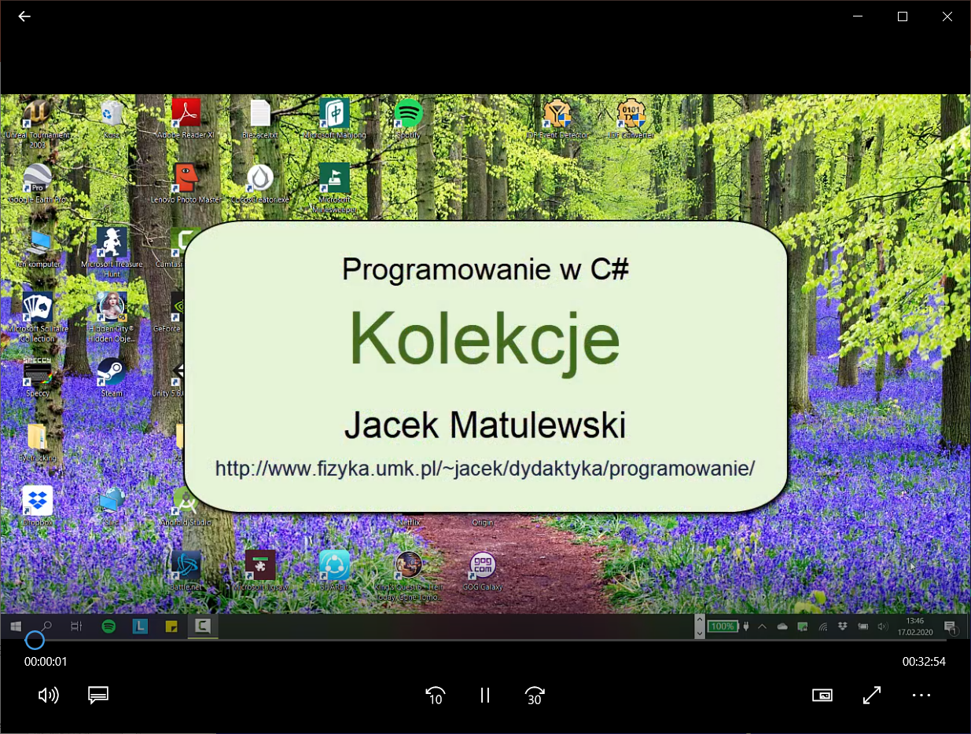
Ćwiczenia

